Slide 1
Ministerio Amigos de Jesús y María Grupo de Oración de Niños
Ciclo A - X Domingo del Tiempo Ordinario
La Santísima Trinidad - Juan 3, 16-18

Slide 2
Canción: El Espíritu Santo para Niños Esperanza Marquez
https://www.youtube.com/watch?v=Z2n7t1psVoI

Slide 3
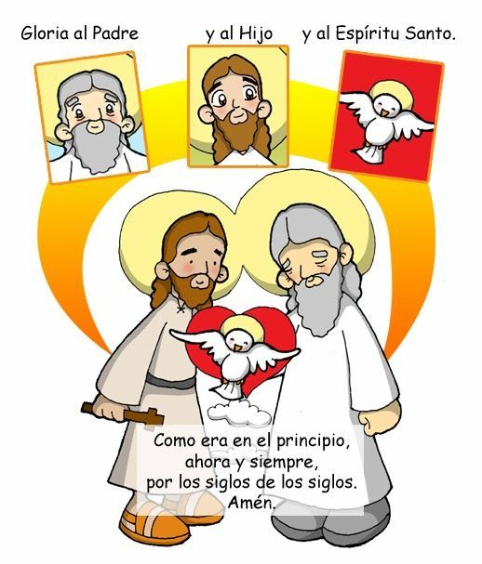
La Santísima Trinidad es Amor

Slide 4
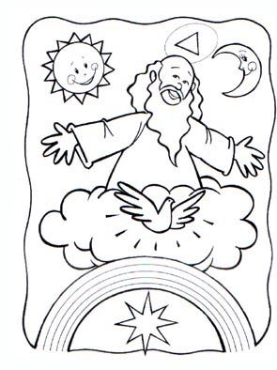
Dios Padre, el Creador, es Amor
Siendo Amor, tuvo que compartir ese amor y creó al mundo y a nosotros para amarnos.

Slide 5
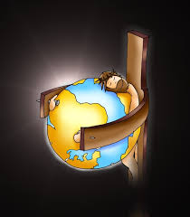
Tanto amó Dios al mundo, que le entregó a su Hijo único, para que todo el que crea en Él no perezca, sino que tenga la vida eterna.

Slide 6
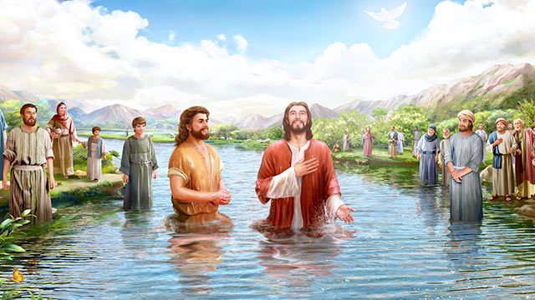
Dios Hijo, El Salvador, es Amado

Slide 7
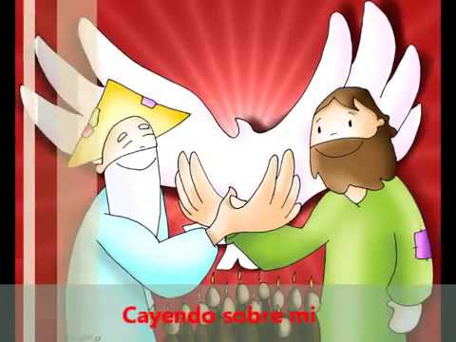
Dios Espíritu Santo, el Santificador, el que Ama

Slide 8
Misterio de la Santísima Trinidad para Niños
https://www.youtube.com/watch?v=RgYiLrUfu8o&t=16s

Slide 9
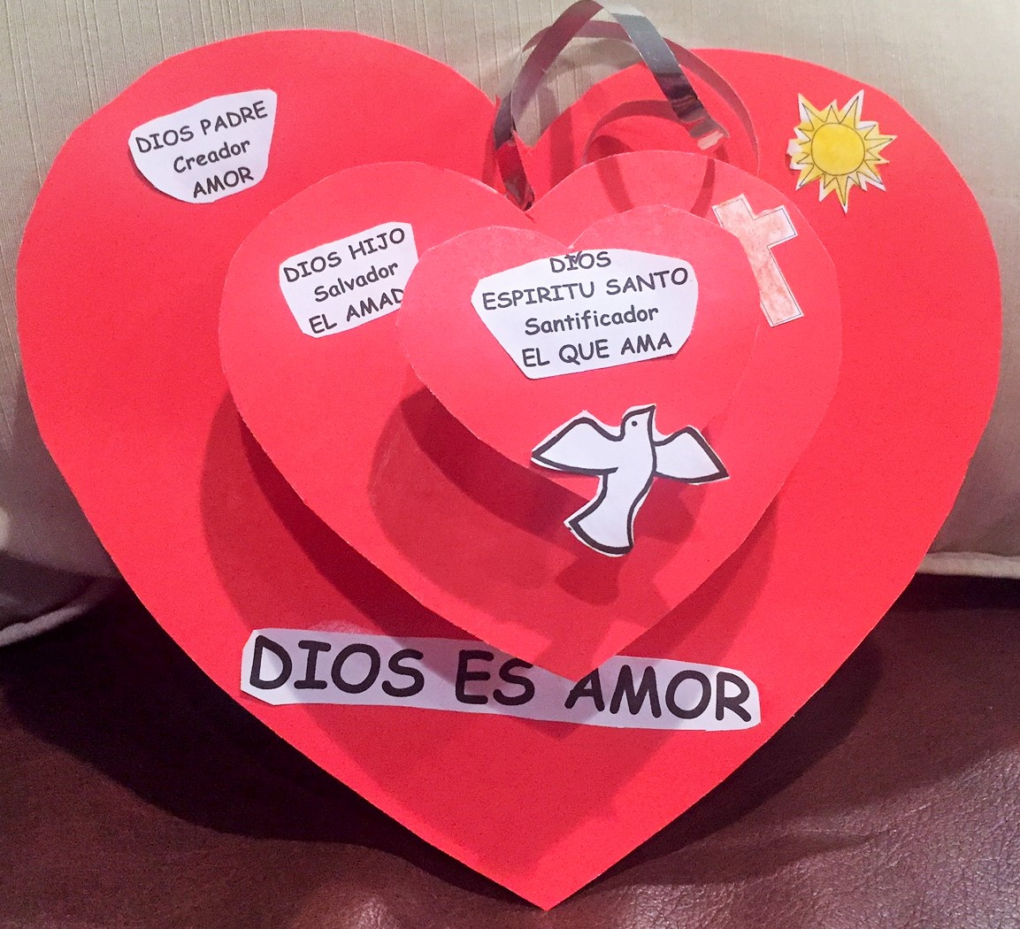
Manualidad
DIOS ES AMOR
DIOS
ESPIRITU SANTO
Santificador
EL QUE AMA
DIOS PADRE
Creador
AMOR
DIOS HIJO
Salvador
EL AMADO

Slide 10
ORACIÓN
Dios Padre, que me diste vida, un mundo precioso, y amor infinito, ayúdame a amarte mucho.
Dios Hijo, que moriste en la cruz por amor, ayúdame a amar como Tú.
Dios Espíritu Santo, guía, protector, abogado mío, llena mi corazón con Tu Amor.
AMEN

Slide 11
Canción: Dios es Amor, jesusesmife, https://youtu.be/Xdai7SASQOA

